Slide 1
Реализация программы «В гармонии с самим собой» в 2022-2023 учебном году
Автор:
Хохлачева Татьяна Викторовна
педагог-психолог
МБОУ «Лицей г.Уварово
им.А.И. Данилова»

Slide 2
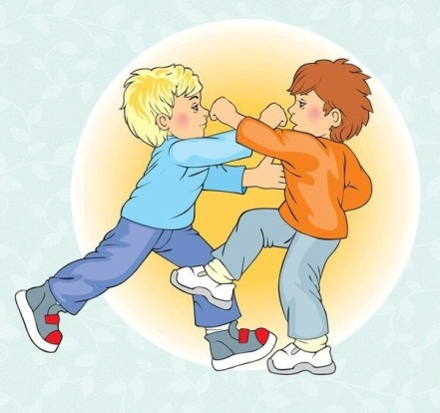
Что такое агрессия?
Агрессия — это форма поведения, нацеленная на оскорбление или причинение вреда другому живому существу, не желающему подобного обращения.

Slide 3
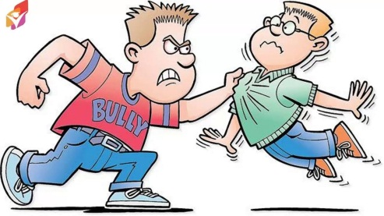
Агрессия бывает:
Физическая агрессия (нападение) – использование физической
силы против другого лица.
Косвенная агрессия – действия, как окольными путями направленные на другое лицо (сплетни, злобные шутки), так и ни на кого не направленные взрывы ярости (крик, топанье ногами, битье кулаками по столу, хлопанье дверьми и др.).
Вербальная агрессия – выражение негативных чувств как через форму (крик, визг, ссора), так и через содержание словесных ответов (угрозы, проклятия, ругань).
Склонность к раздражению – готовность к проявлению при малейшем возбуждении вспыльчивости, резкости, грубости.
Негативизм – оппозиционная манера поведения, обычно направленная против авторитета или руководства. Может нарастать от пассивного сопротивления до активной борьбы против установившихся законов и обычаев.

Slide 4
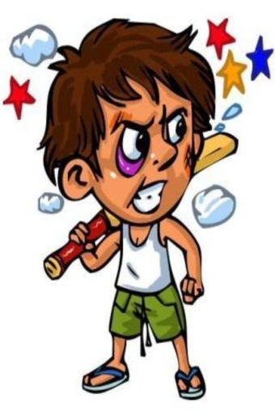
Факторы агрессивного поведения:
персональный фактор – низкий уровень воспитания, неадекватно заниженная самооценка, высокая импульсивность, злоупотре-
бление алкоголем, наркотиками, компьютерными играми,
готовность к риску, ограниченное чувство самосохранения;
поведенческий фактор – поведение, создающее помехи для окружающих, вандализм, бесцельное времяпровождение, прогулы, слабая успеваемость в школе, ранние сексуальные контакты, приводы в полицию, ранняя судимость;
социальный фактор – культ насилия в обществе, влияние СМИ, отклоняющееся поведение родителей, низкий социально-экономический статус семьи, зависимость от социальной помощи, смена воспитателей (отчим, мачеха), семейное и сексуальное насилие, друзья с отклоняющимся поведением.

Slide 5
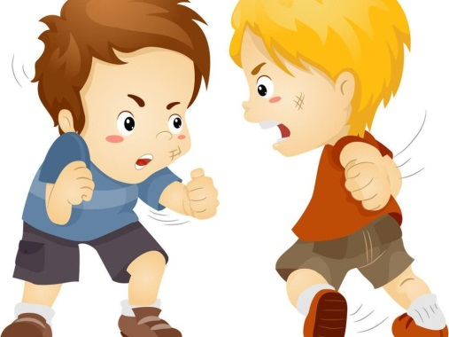
Возможные причины агрессии:
внутрисемейные конфликты
неблагополучие семьи;
гиперопека или равнодушие со стороны родителей;
личные проблемы (наступление фазы полового созревания и связанные с этим проблемы физиологического и психологического характера);
недовольство собственной внешностью;
неадекватное восприятие со стороны взрослых (мнение подростка о том, что он взрослый, но никто его таковым не считает);
развитие критического мышления и как результат протест против морали взрослых;
проблемы с успеваемостью и приклеивание ярлыков (компенсация неуспеваемости);
социальные причины (культ насилия, сформировавшийся в обществе, влияние СМИ, переполненные классы, раздражение, усталость от школы)

Slide 6
Программа «В гармонии с самим собой»
Программа «В гармонии с самим собой» создана на основе программ:
Бреслава Г.Э., Лебедевой О.А., Смирновой Е.Е.
Целью данной коррекционной программы является расширение адаптационных возможностей агрессивных детей и подростков.
Программа рассчитана на учащихся 10-14 лет. Занятия проводятся 1 раз в неделю по заявке или результатам тестирований. Продолжительность программы – 10 занятий по 40-45 минут. Состав группы 5-10 человек.

Slide 7
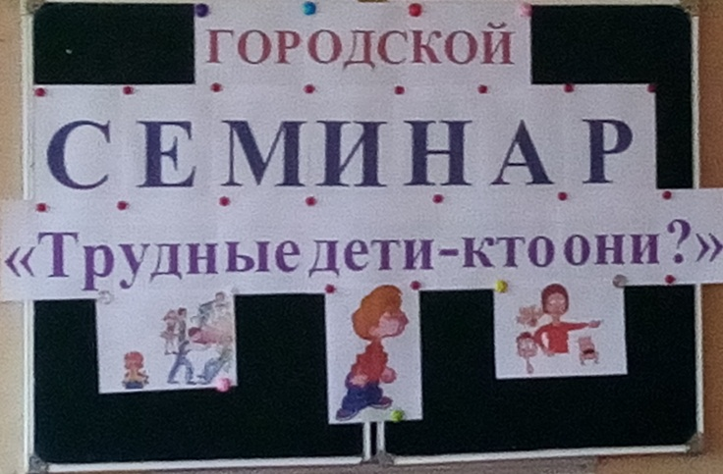
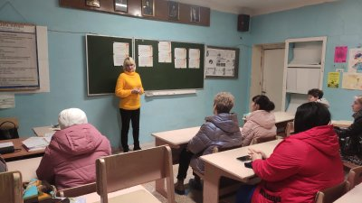
Формы работы:
арт-терапевтических методик;
психогимнастических упражнений;
бесед, дискуссий;
коррекционные упражнений;
тестирования;
наблюдения;
релаксационных упражнений;
игровых методик;
ролевое проигрывание ситуаций;
визуализация;
работа в парах и группах.

Slide 8
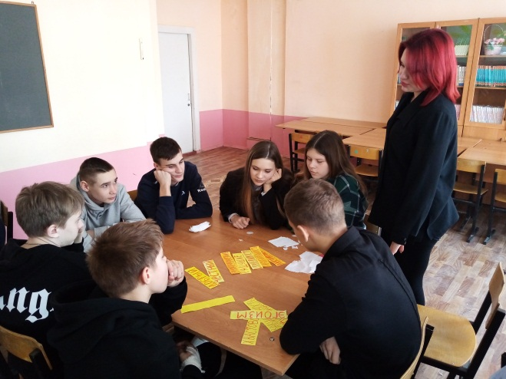
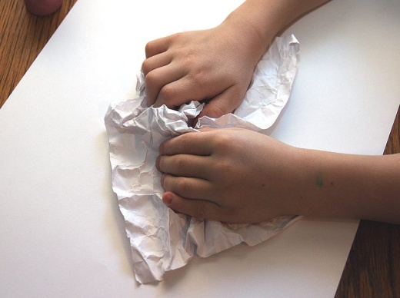
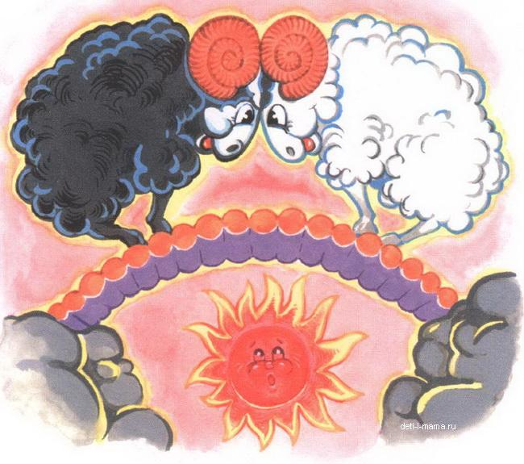
Темы занятий:
1. Вводное занятие. «Знакомство».
2. «Агрессивность – что это?»
3. «Что делать с агрессией и гневом?»
4. «Мой гнев»
5. «Выпусти джина»
6. «Я властелин своего тела»
7. «Новые возможности»
8. «Два барана»
9. «Чтобы не обидеться»
10. «Достигай своей цели».

Slide 9
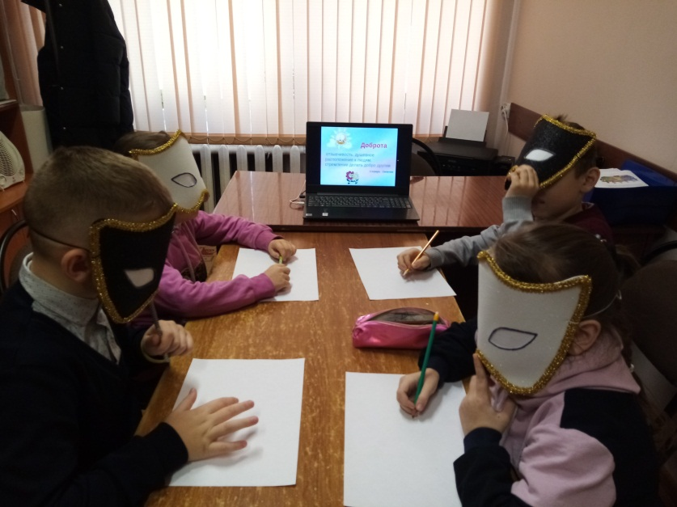
Методы диагностики:
1. Наблюдение.
2. Проективные методики: «Кинетический рисунок семьи», «Тест руки»,
«Несуществующее животное», «Крокодилы».
3. Опросник А.Басса и А. Дарки.
4. Тест Розенцвейга.

Slide 10
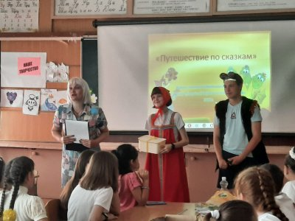
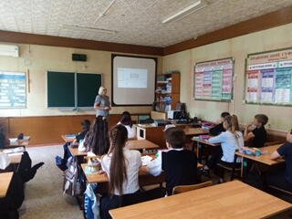
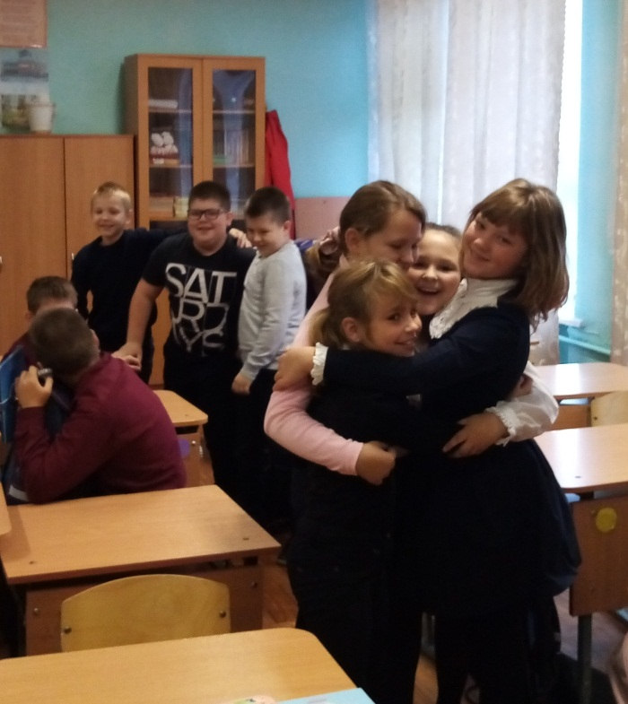
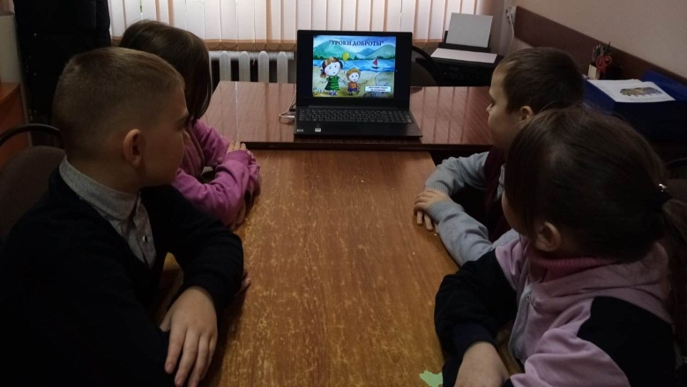
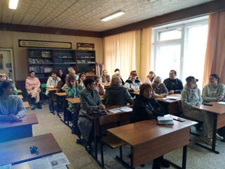
Коррекционная работа:

Slide 11
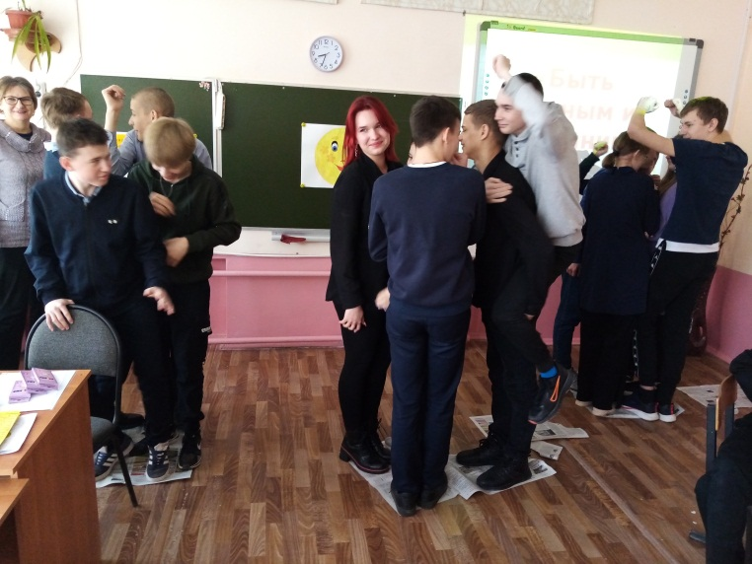
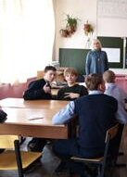
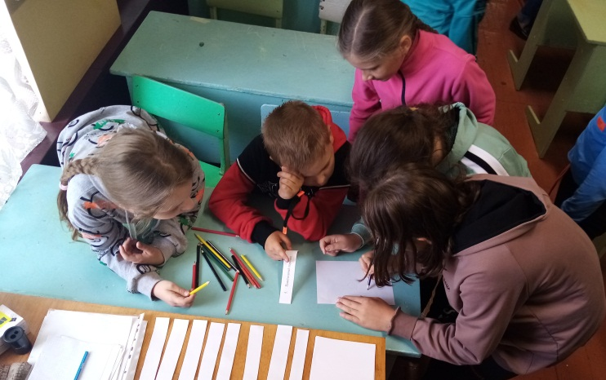
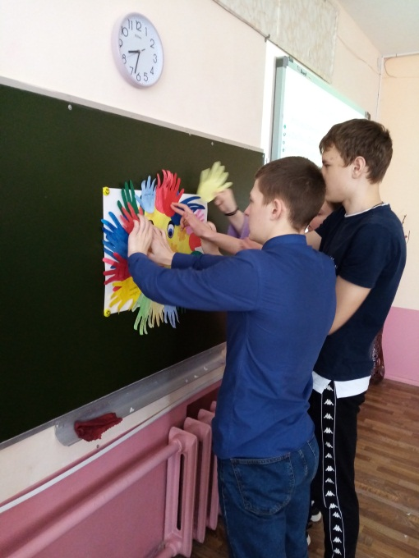
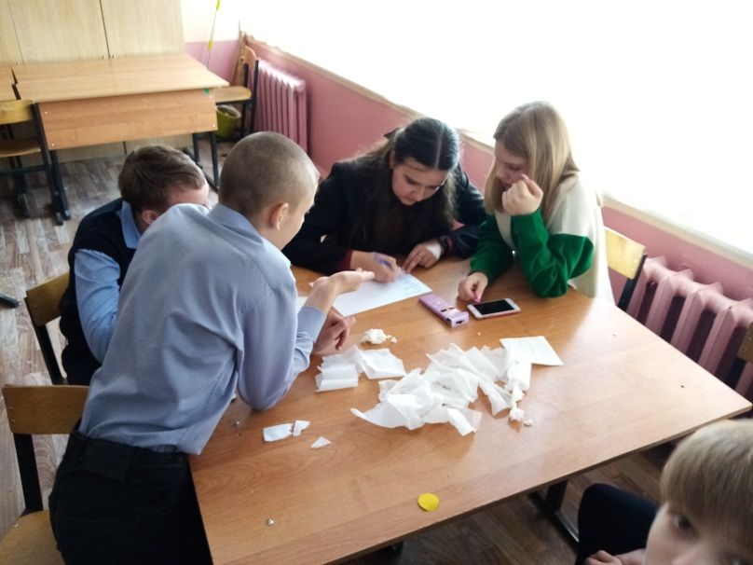
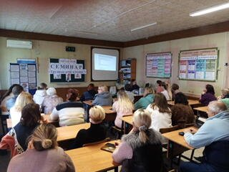

Slide 12
Итоги за 2022-2023 учебный год
В течении года работа была проделана с 36 учащимися. При вторичной диагностике мы получили:
Высокий уровень – не выявлен,
Повышенный (выше среднего) – 4 человека,
Средний уровень – 5 человек,
Низкий уровень – 27 человек.

Slide 13
СПАСИБО ЗА ВНИМАНИЕ!
МБОУ «Лицей г.Уварово им.А.И.Данилова»

